Slide 1
停车场出入口无人值守机器人 OR ANYTHING？
2018.08.23

Slide 2
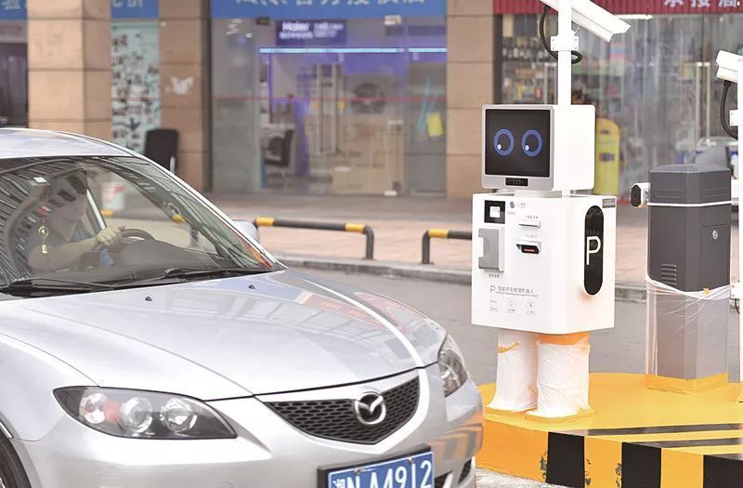

Slide 3
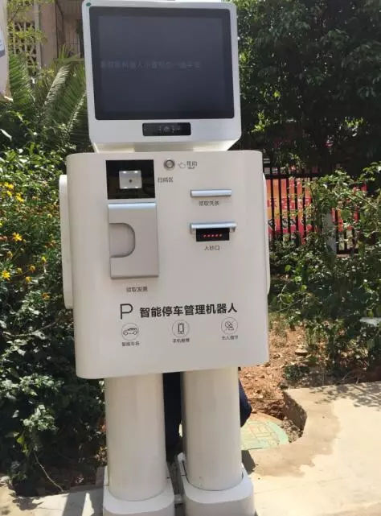

Slide 4
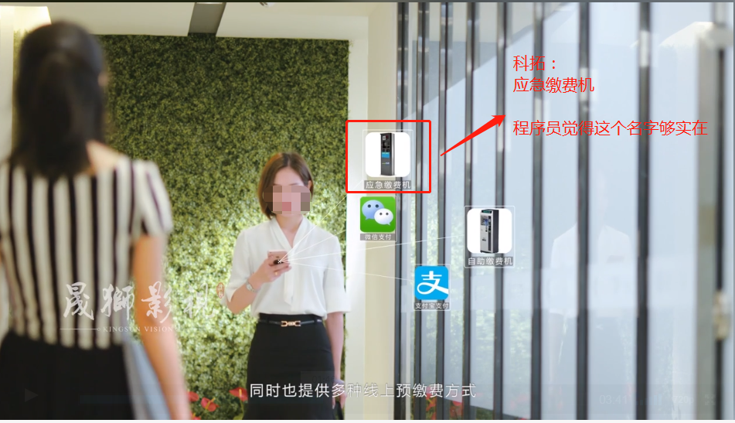

Slide 5
会议两个目的：
明确偏向：是否引入作为停车场系统的补充？
产品形态和功能的边界

Slide 6
议题：引入 ?
痛点？好处？

Slide 7
议题：产品形态与功能边界
在新闻路图书批发市场对面的文化空间停车场出口处，共有两个机器人分别值守在两个出口车道，其中一个为包月通道，机器人自动识别车牌后放行；另外一个为临时停车通道，车辆到此处时，机器会提醒扫码支付费用。这个智能停车管理机器人长得方方正正，脸上有一块屏幕，嘴巴处是一个摄像头，身上有“扫码区”“入钞口”“领取凭条”“领取发票”以及“帮助”按钮等。当有车辆出入时，它会进行语音提示，引导车主操作，系统会自动检测车型大小并匹配收费类型进行收费管理，短短几秒钟就搞定。
这个机器人不仅节约人力，而且比人工管理速度要快。”停车机器人管理方介绍，停车管理机器人提供了扫码支付和现金支付两种方式，扫码支付时可以车主扫机器人上的二维码，也可以让机器人扫车主的二维码；入钞口支持多种面额纸币的使用，如需找零，机器人会通过生成纸质的微信红包二维码进行返还，车辆缴费完成后，点击索取发票，在领取发票区域会吐出纸质发票。车主如果实在弄不明白，可以点击“帮助”键寻求帮助，监控中心值班人员可进行远程沟通并帮忙操作。在无牌车辆进入停车场时，机器人会提供二维码凭条，或输入手机号码入场，离场时扫描二维码或输入手机号码支付离场。此外，如果是有车辆冲卡损坏，监控探头多机位捕捉证据。

Slide 8
议题：产品形态与功能边界
无牌车取卡
识别
放行
语音对讲
语音播报
监控摄像头
现金支付
微信二维码找零
主动和被动扫码支付
发票
入口机器人
公共功能
出口机器人

